Slide 1
Основы
html + css
Таблицы
Урок 7

Slide 2
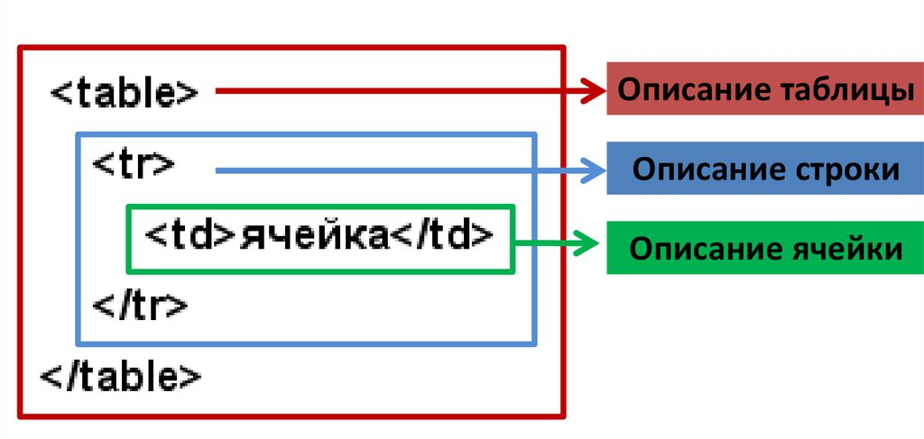
Таблицы
Таблица создаётся при помощи парного тега <table></table>.

Slide 3
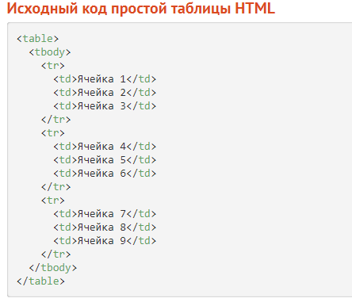
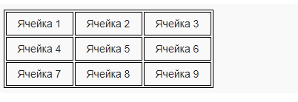
Пример

Slide 4
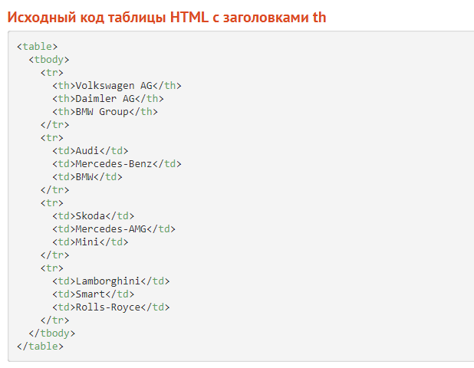
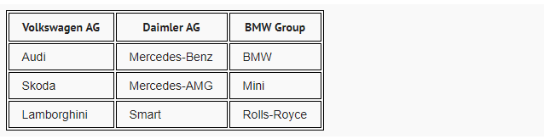
Пример таблицы с заголовком

Slide 5

Задание
Придумать таблицу для своего сайта и наполнить её

